Slide 1

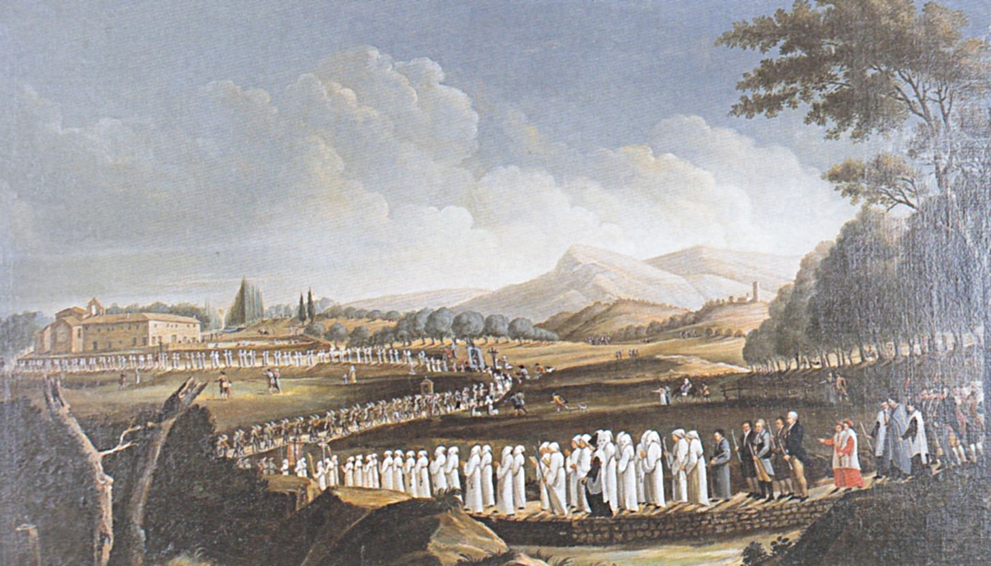
Saint Roch Les Pénitents
En résumé,
Une confrérie de pénitents était en quelque sorte une association réunissant des hommes et des femmes, de religion chrétienne, catholique, mais non membre du clergé.
Pour en savoir plus,
Leur objectif était de faire pénitence en réalisant des actes de charité tels que l’organisation de funérailles décentes, la mise en place d’un mont de piété, l’aide aux pauvres, aux malades, aux prisonniers, l’accueil des pèlerins, l’orphelinat, etc.
Les confréries étaient créées suite à une initiative locale (un village, un quartier ou une profession) et étaient autonomes, bénéficiant de nombreux dons et legs, et possédant leur propre chapelle.

Slide 2
Les confréries étaient placées sous la vigilance de l’évêque du diocèse dans lequel elles avaient leur siège et c’est l’évêque qui autorisait leur création.
Les membres des confréries revêtaient, pour les manifestations religieuses ou de charité, une robe, très simple, sans forme ni ornement, destinée à dissimuler les différences sociales des vêtements civils avec une simple corde en guise de ceinture. Les Pénitents portaient, également, une cagoule, dans un souci de modestie individuelle (pour ne pas tirer gloire de ses actions charitables) et dans un désir d'anonymat.
La couleur des robes varie selon les confréries. En général la première confrérie qui se crée dans une ville prend la couleur blanche, symbole de la pureté. Lorsqu’il se crée une seconde confrérie elle est généralement noire, pour se distinguer de la précédente. Puis les confréries suivantes prennent le rouge, le bleu, le gris, sans ordre précis.
L’action sociale de la confrérie n’est pas déterminée par sa couleur.
Elles ont généralement été interdites durant la Révolution. Certaines se recréent après la Restauration mais elles sont moins nombreuses et paraissent moins utiles, dans un environnement de moins en moins religieux.
Ici, aux Arcs, la confrérie est mentionnée plusieurs fois :
Le 3 avril 1638, Barthelemy Audibert prieur de la chapelle Saint Roch et les frères pénitents blancs doivent faire une procession mais : « n’ayant point de flambeaux ils demandent au conseil de leur en fournir ». Le conseil répond que : « les luminaires de l’église fourniront les flambeaux pour fere la dite nonnaine de la dite procession » (sic).
Par suite de grande sécheresse, en 1680, on donne 16 livres de flambeaux aux pénitents blancs « à l’occasion de la procession qu’ils firent durant neuf jours pour prier le bon Dieu de nous donner de la pluye» (sic).

Slide 3
De même en 1684, «1 livre 12 sols de flambeaux donnés aux filles qui faisaient des processions pour avoir de la pluye » (sic). En 1690 on donne 4 livres « aux frères pénitents blancs de la chapelle Saint Roch pour flambeaux et faire une procession pour avoir de la pluie». ​
La Compagnie des Pénitents blancs reçoit, en 1703, le monopole de la procession de l’Assomption et, en 1717, l’autorisation du culte dominical. Suivront celles de procéder aux processions du Samedi Saint, de l’Annonciation, de l’Incarnation, de la Saint Roch et du pèlerinage de la Pentecôte à l’abbaye de la Celle Roubaud. ​
*Sources : recherches de Frank Dugas + Pages d’histoire d’un terroir provençal + Archives départementales du Var.

